Slide 1
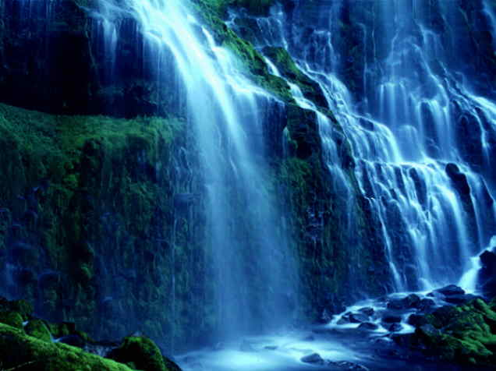
Аномальные свойства
воды
Лекция 2

Slide 3
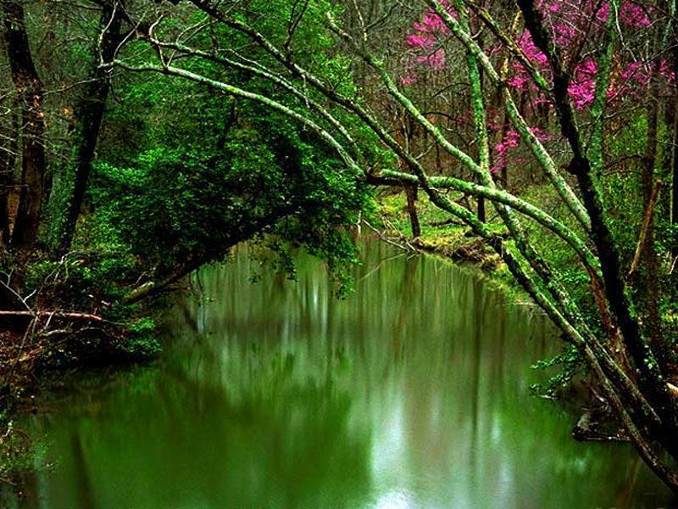
Вода – вещество, обладающее аномальными физическими свойствами.
«Неправильными» у воды являются
Аномально высокие температуры кипения и плавления
Аномальная зависимость плотности от температуры
Аномально высокое поверхностное натяжение
Аномально высокая теплоемкость
и другие свойства

Slide 4
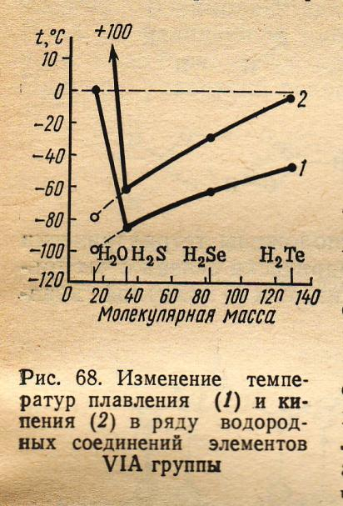
Сравнение свойств водородных соединений в ряду: Н₂О, Н₂S, Н₂Se, H₂Te показывает, что вода должна замерзать при
-100˚С и закипать при -80˚С

Slide 5
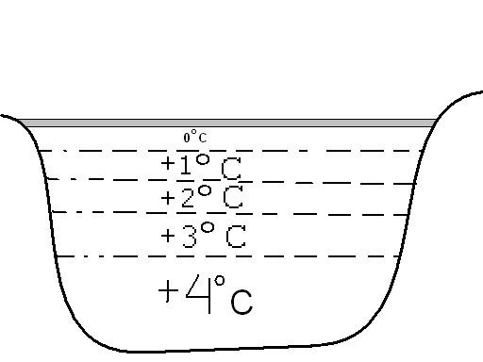
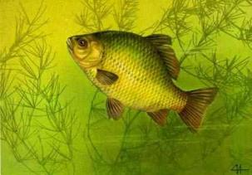
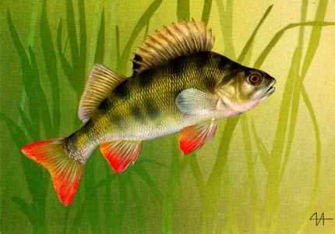
Все тела при нагревании расширяются. Вода расширяется при охлаждении. Наибольшую плотность она имеет при +4⁰С – 1000 г/л. Лед плавает на поверхности. Так как плотность льда меньше – 900 г/л.

Slide 6
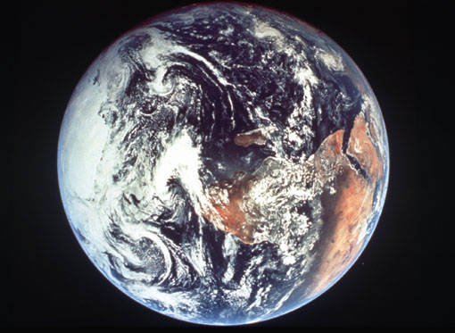
Вода имеет очень большую удельную теплоемкость. Чтобы нагреть на 1 ⁰ 1 г воды, надо затратить тепла в 10-20 раз больше, чем для других веществ. Поглощая теплоту летом и отдавая ее зимой, океан смягчает климат на планете.
Если бы не было столь высокой теплоемкости и ¾ планеты не были бы покрыты водой, зимой Земля превратилась в ледяную пустыню, а летом – выгорела от жары.

Slide 7
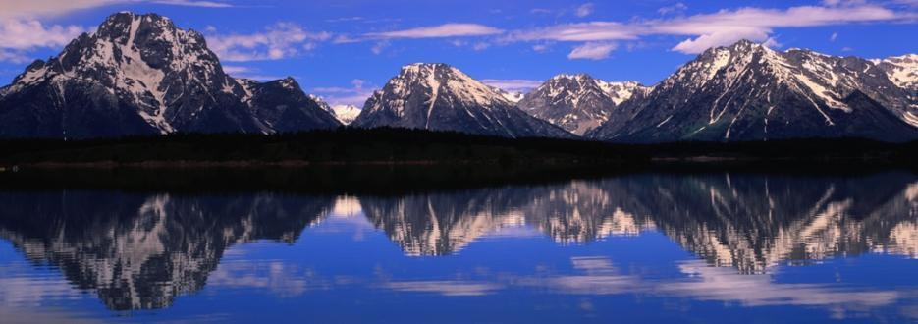
Аномально большая теплота парообразования. Испаряя воду через поры кожи, организм человека имеет возможность поддерживать определенную температуру тела. Если бы удельная теплота парообразования воды была в 10 раз меньше (как у керосина или жидкого азота), мелкие водоемы пересохли бы, дождь испарялся зачастую еще в воздухе, а леса и луга вскоре бы превратились в пустыню.

Slide 8
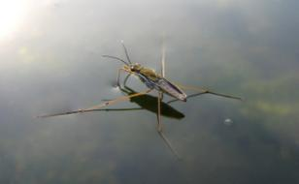
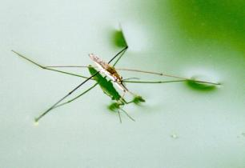
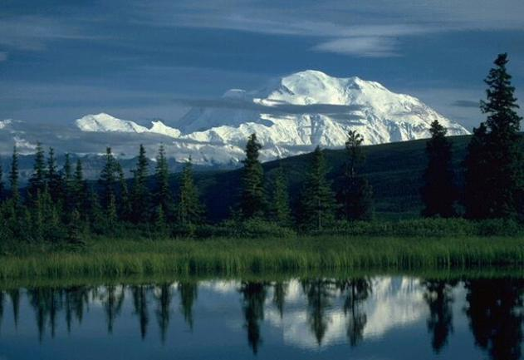
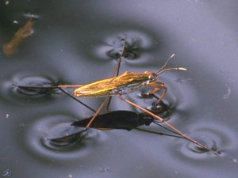
Аномально высокое поверхностное натяжение не только позволяет водомеркам бегать по поверхности воды, но, главное, поднимает воду по капиллярам, питая растения

Slide 9
Причиной аномальных свойств воды являются водородные связи – электростатическое притяжение между положительно поляризованным атомом водорода и отрицательно поляризованным атомом кислорода другой молекулы.
-
+
+
+
+
-
+
-
+
+
-
+
+
+
-
-
+
+

Slide 10
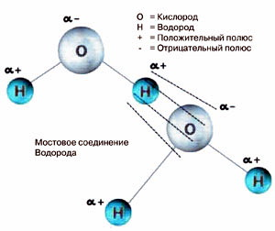
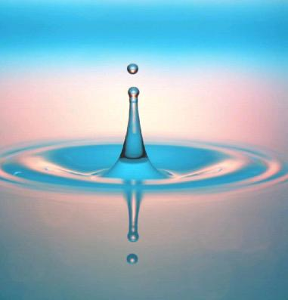

Slide 11
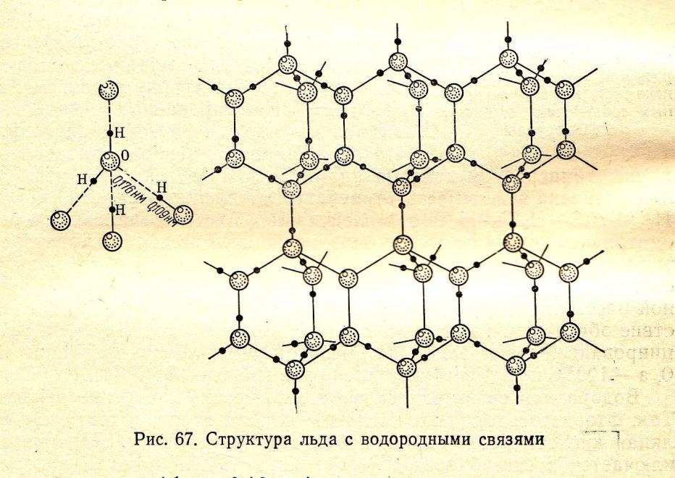

Slide 12
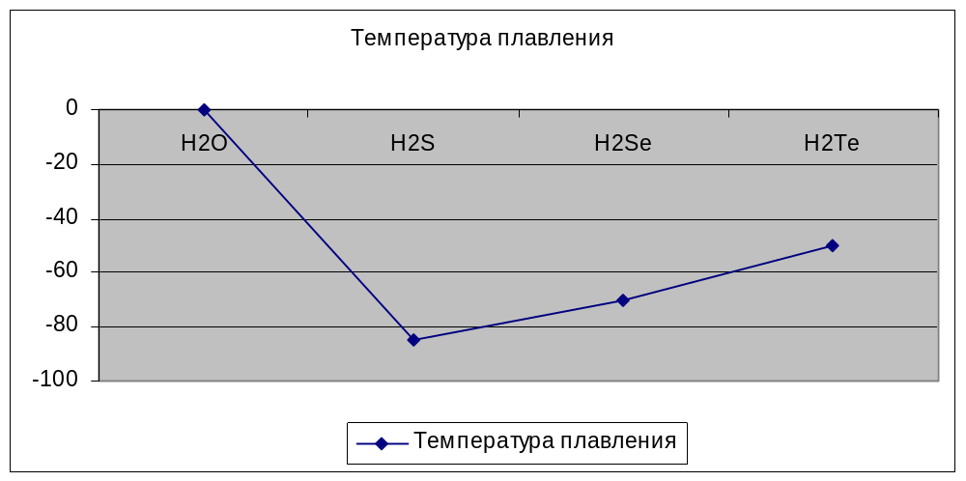
У воды также аномально такое свойство, как температура плавления . Среди гидридов элементов VI группы вода нарушает порядок : она должна была бы плавиться при -100°С, а ледяные сосульки тают при 0°С.

Slide 13
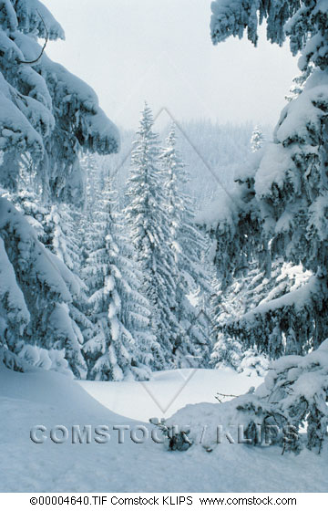
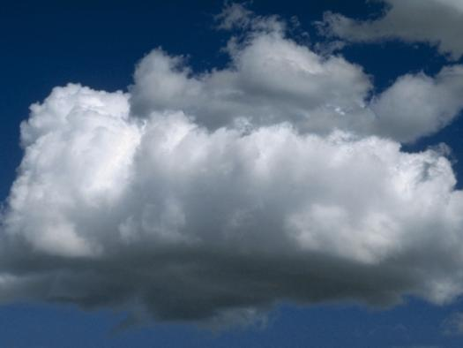
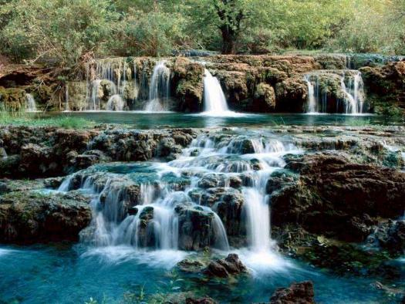
Благодаря постоянным переходам из одного состояния в другое на Земле осуществляется круговорот воды

Slide 14
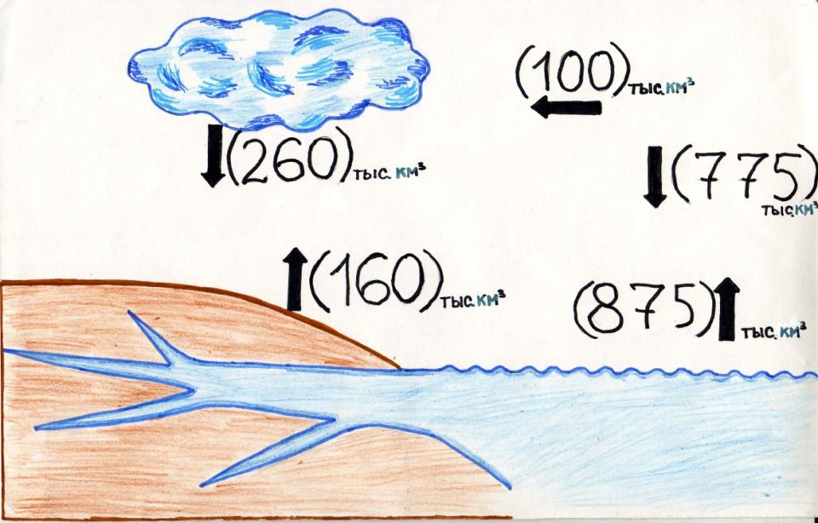
Воды с поверхности океана испаряется больше, чем выпадает осадков, поэтому суша не пересыхает

Slide 15
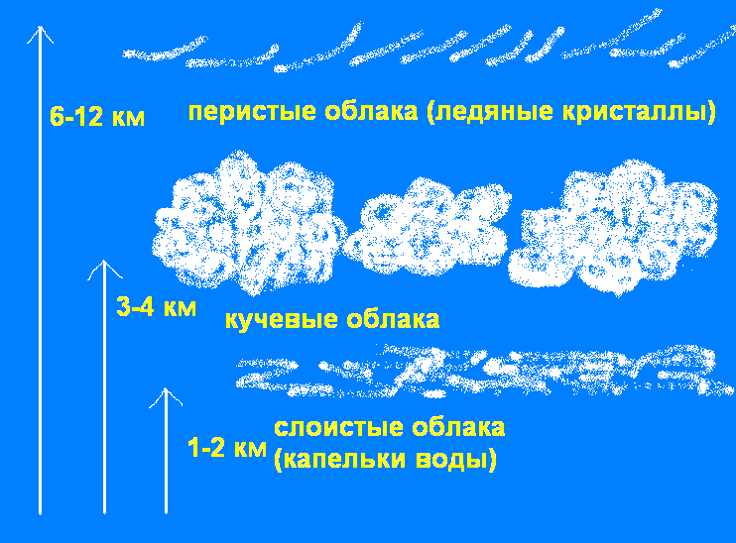
Как образуются облака?
Теплый воздух поднимается вверх. При поднятии давление уменьшается, поэтому воздух расширяется и из-за совершающейся работы (физика) охлаждается. Влага конденсируется. Так на высоте 1-2 километров образуются слоистые облака.
На высоте 3-4 километров образуются кучевые облака. В нижней части они – из капелек воды, в верхней – из кристалликов льда. Кучевое облако может нести до 1 миллиона тонн воды. Когда ледяной кристаллик подрастет, он начнет падать. Если лед растает, будет дождь, не растает – снег или град.

Slide 16
Выводы:
Вода обладает аномальными свойствами:
Высокие температуры кипения и плавления
Самая высокая теплоёмкость среди жидкостей
Лёд легче воды (при охлаждении она расширяется)
Высокое поверхностное натяжение
2. Причиной многих аномалий воды являются водородные связи.

Slide 17

СПИСОК ЛИТЕРАТУРЫ:
Н.В. Медведева, О. В. Сидорова, Л. В. Трубачева «Практикум по экологической химии»,Удмурдский государственный университет, Ижевск, 1999.
«Я познаю мир» Детская энциклопедия, Химия/Автор-составитель Л. А. Савина, Москва, АСТ,1996
О. В. Недогибченко «Химические стихи и сказки», НГПУ, НИПКиПРО, Новосибирск,2002
В. В. Синюков «Вода известная и неизвестная», Москва, Знание, 1987
К. С. Лосев «Вода», Ленинград, 1989

